Slide 1
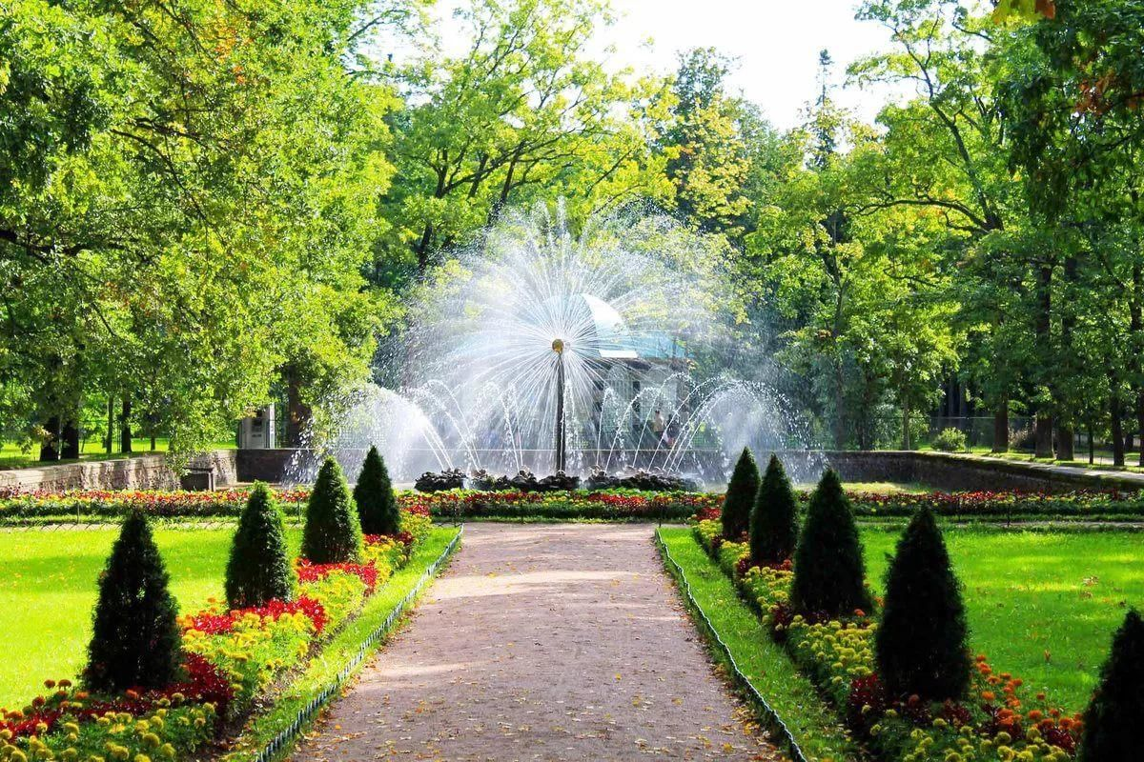
АРХИТЕКТУРА
ПАРКА

Slide 2
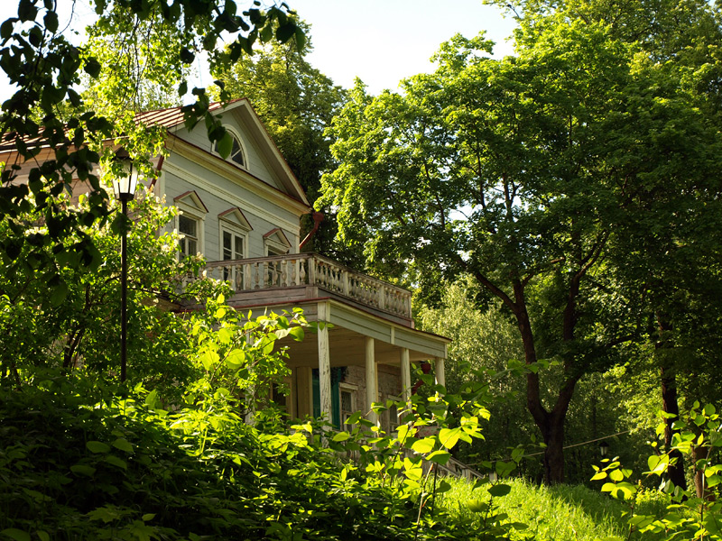
УСАДЕБНЫЙ САД

Slide 3
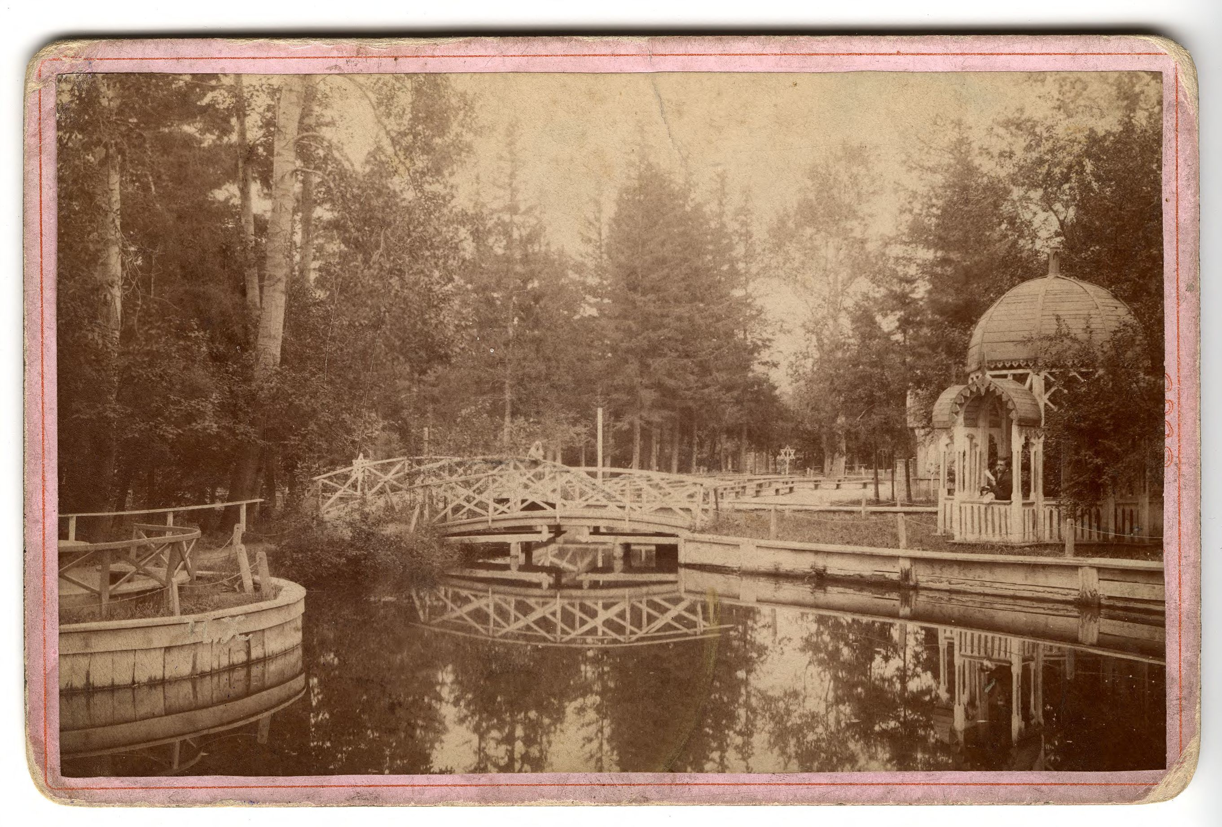
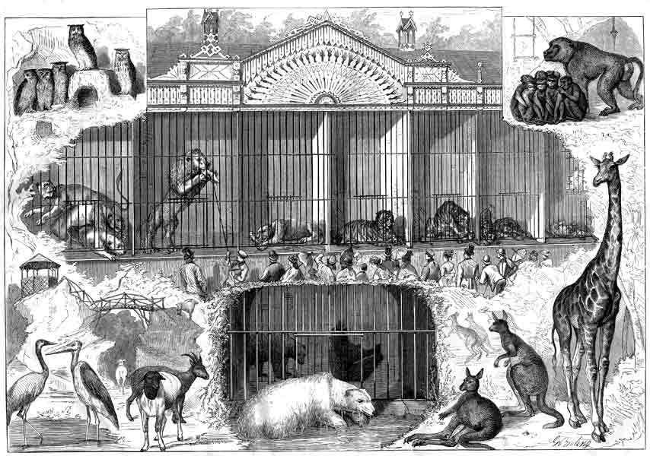
УВЕСЕЛИТЕЛЬНЫЙ САД

Slide 4
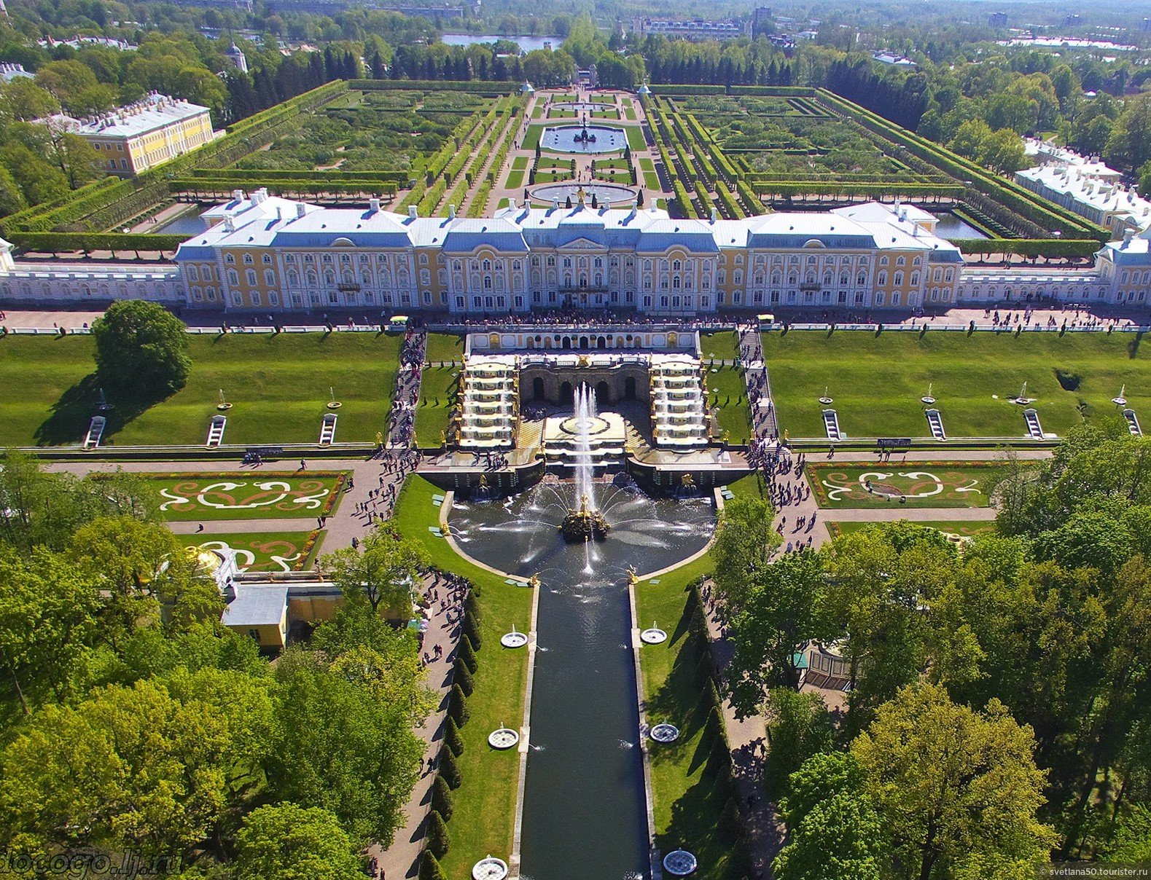
ПАРК ПЕТЕРГОФ

Slide 5
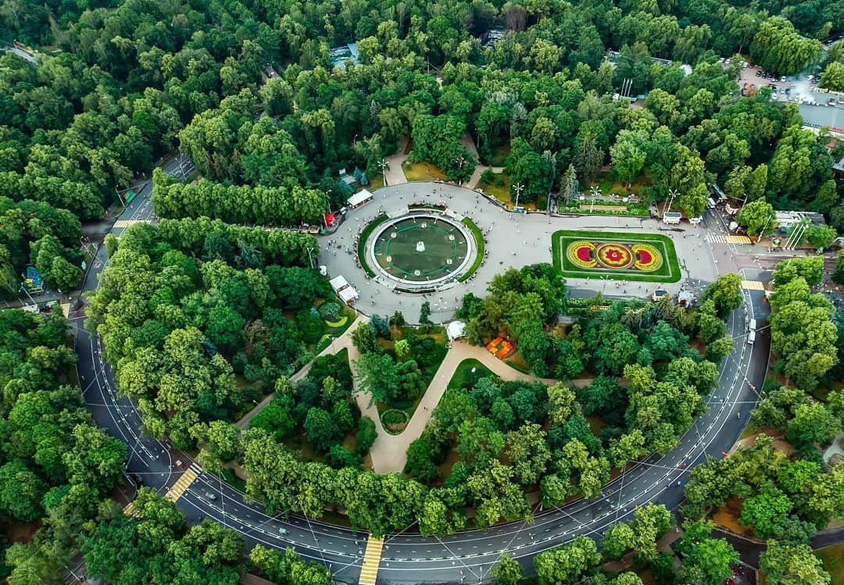
СОВРЕМЕННЫЙ ГОРОДСКОЙ ПАРК

Slide 6
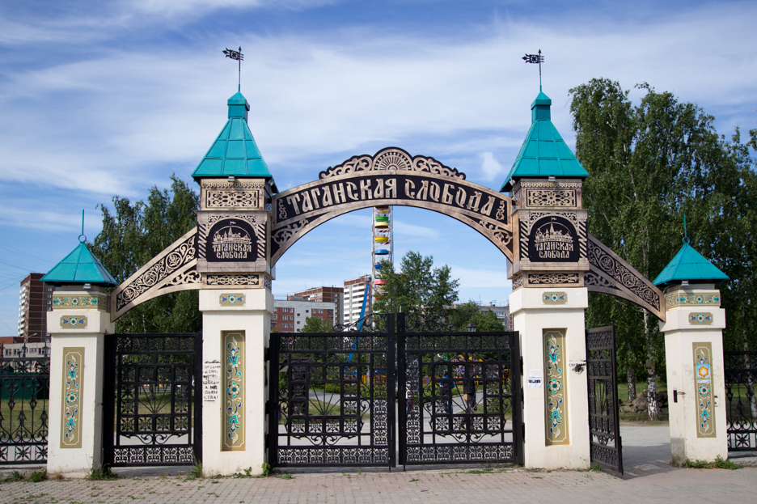
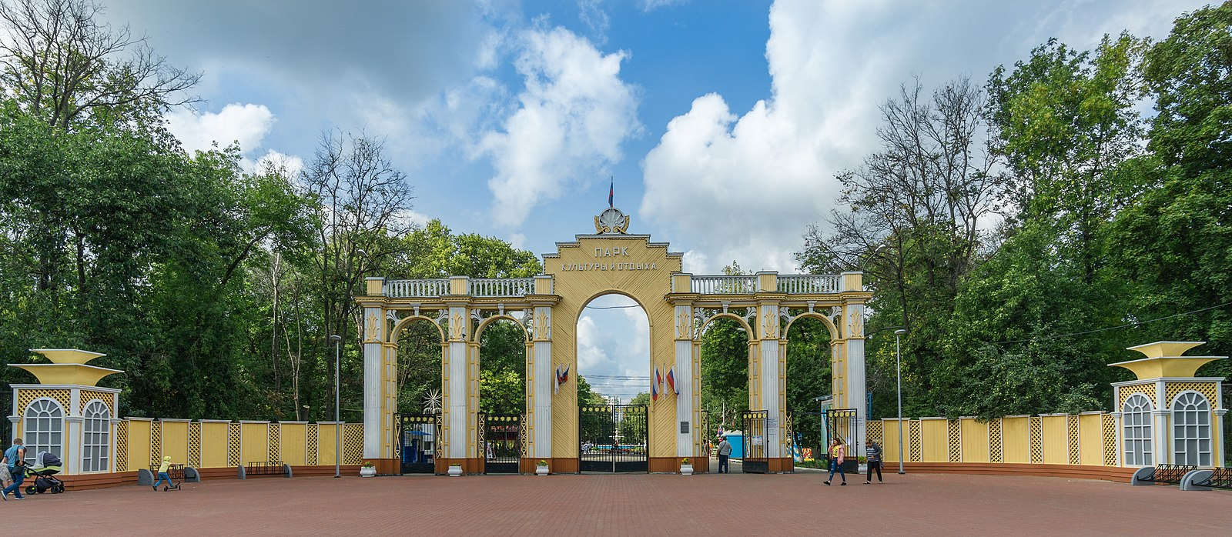
ПАРКИ
ЕКАТЕРИНБУРГА

Slide 7
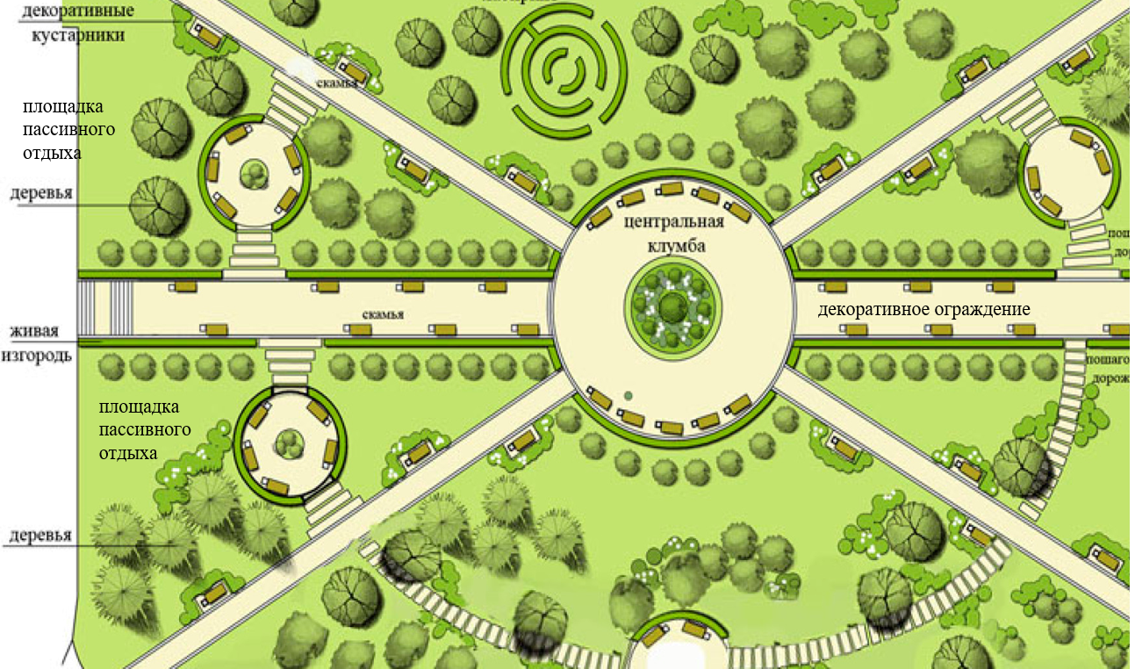
МАКЕТ ПАРКА

Slide 8
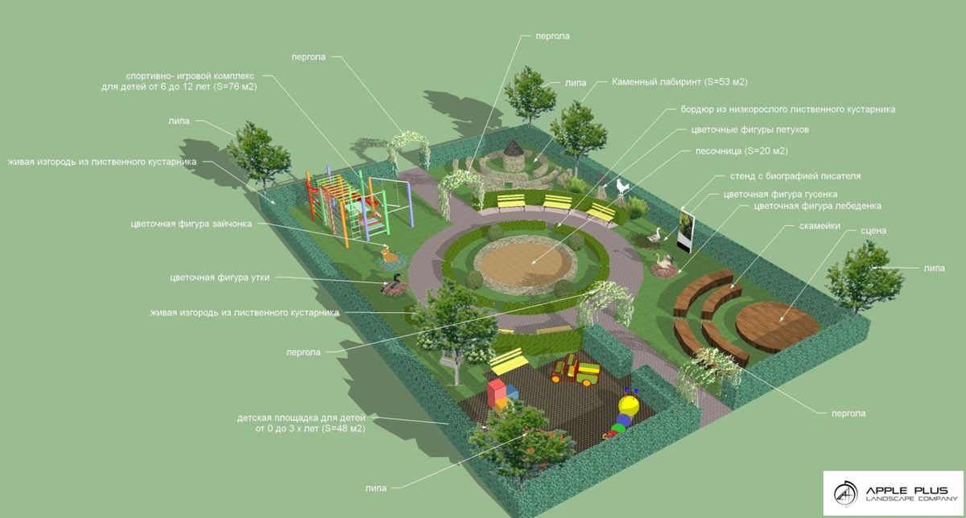
МАКЕТ ПАРКА

Slide 9
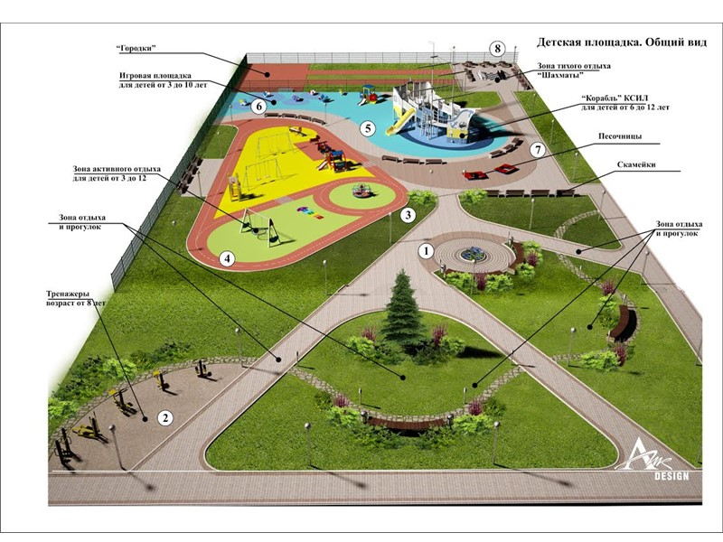
МАКЕТ ПАРКА

Slide 10
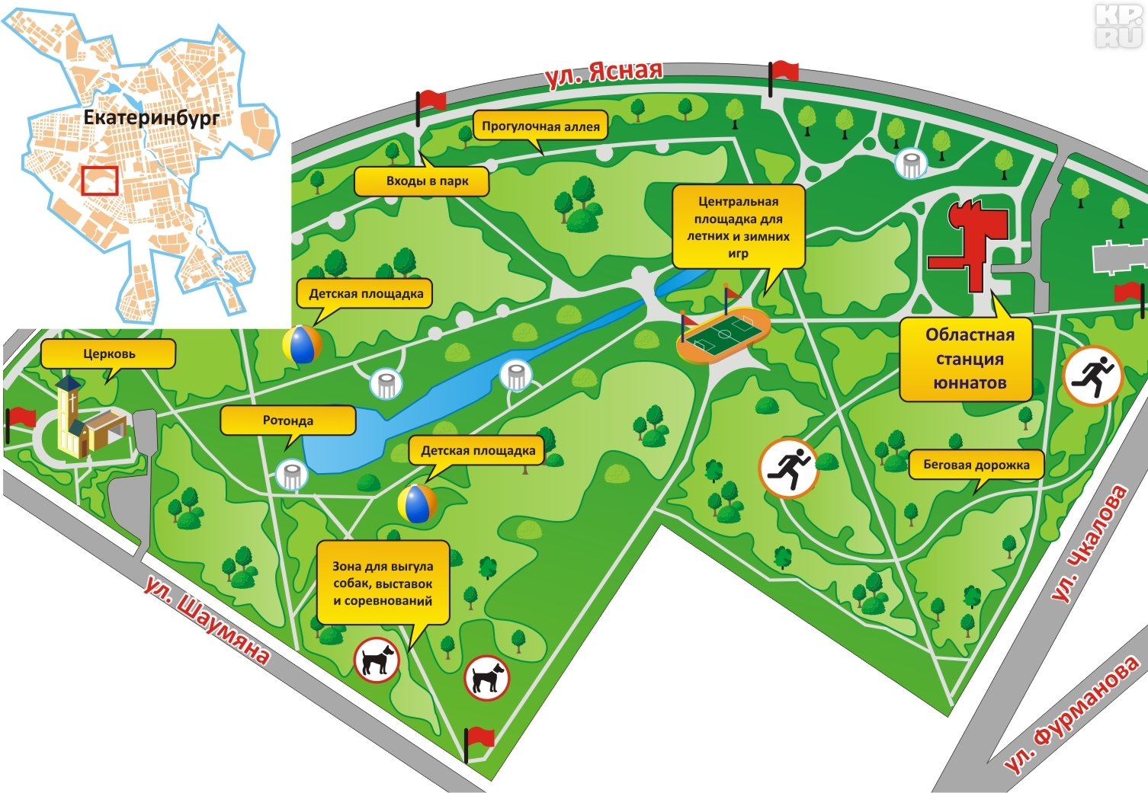
МАКЕТ ПАРКА

